Slide 1
Caching, Performance e Conectividade
Lucas Rios

Slide 2
Caching
Mecanismo de armazenar o resultado de uma execução custosa para reutilizá-lo posteriormente sem recalcular.

Slide 3
Caching
Mecanismo de armazenar o resultado de uma execução custosa para reutilizá-lo posteriormente sem recalcular.
Se a entrada não mudou, o resultado também não precisa mudar.

Slide 4
Caching
Sem cache, qualquer ajuste em um slider poderia:
Recarregar um CSV grande.
Reexecutar uma query SQL.
Reprocessar um modelo de IA.
Fazer múltiplas chamadas a API.
Isso aumenta:
Lentidão perceptível.
Consumo desnecessário de CPU.
Custos maiores (em APIs pagas).
Experiência ruim para o usuário.

Slide 5
Caching
O script sempre começa do topo
Widgets capturam valores do usuário
Streamlit verifica:
- A função mudou?
- Os parâmetros mudaram?
O código usa esses valores
O script termina
Nova interação → tudo recomeça

Slide 6
Caching
Quando Usar:
Isso é custoso?
O resultado depende apenas desses parâmetros?
Ele precisa ser recalculado a cada interação?

Slide 7

st.cache_data Usado para dados
DataFrames
Resultados de transformação
Chamadas de API
Queries SQL

Slide 8

st.cache_resource Usado para recursos
Modelos de IA
Conexões de banco
Clientes de API
Objetos pesados

Slide 9

TTL (Time to Live) tempo de vida do cache
Define por quanto tempo o resultado armazenado pode ser reutilizado antes de ser considerado inválido
O TTL não executa a função automaticamente ao expirar. Apenas força o recálculo na próxima interação.

Slide 10
TTL (Time to Live) tempo de vida do cache
Define por quanto tempo o resultado armazenado pode ser reutilizado antes de ser considerado inválido
O TTL não executa a função automaticamente ao expirar. Apenas força o recálculo na próxima interação.

Slide 11
Pergunta Estratégica
Com que frequência esse dado realmente precisa ser atualizado?
A cada clique | Talvez não devesse ser cacheado.
A cada alguns minutos | Cache com TTL é ideal
Raramente muda | Cache com TTL longo ou sem TTL

Slide 12

Invalidação manual

Slide 13
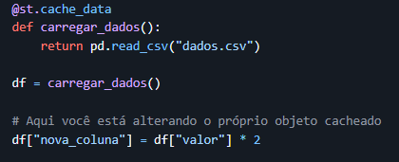
Problemas comuns - modificar o objeto diretamente

Slide 14

Problemas comuns - modificar o objeto diretamente

Slide 15
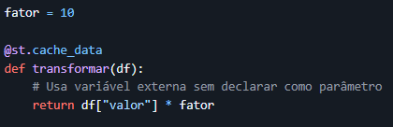
Problemas comuns - Dependências invisíveis

Slide 16
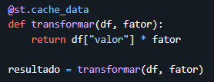
Problemas comuns - Dependências invisíveis

